Slide 1
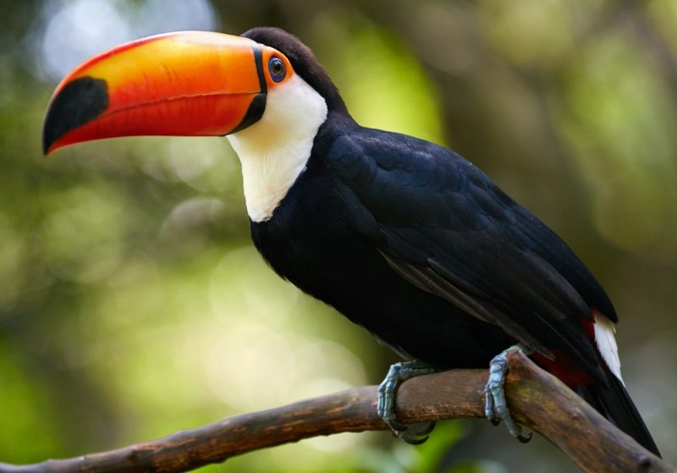

Slide 2
Cataratas del Iguazú
Cauce normal
En épocas de sequía

Slide 3
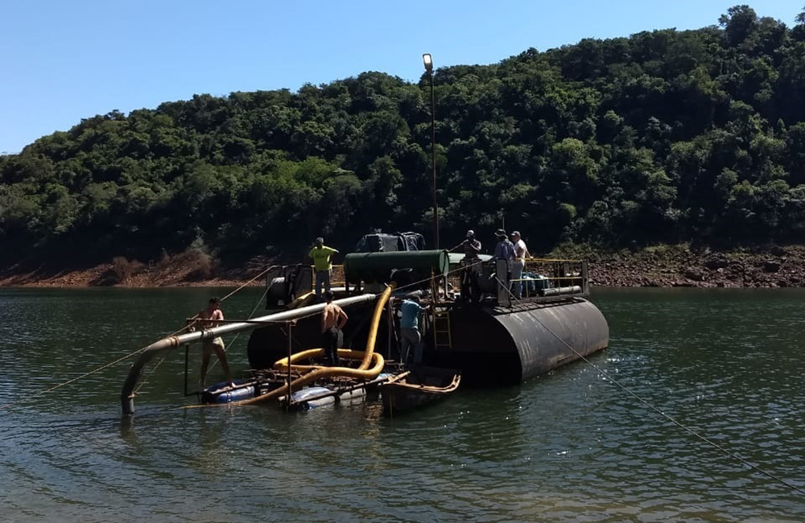
Río Iguazú Hito Tres Fronteras Mayo 2021
Toma de agua

Slide 4
Parque Provincial Moconá
Saltos del Moconá
Saltos do Yucuma – BR -

Slide 5
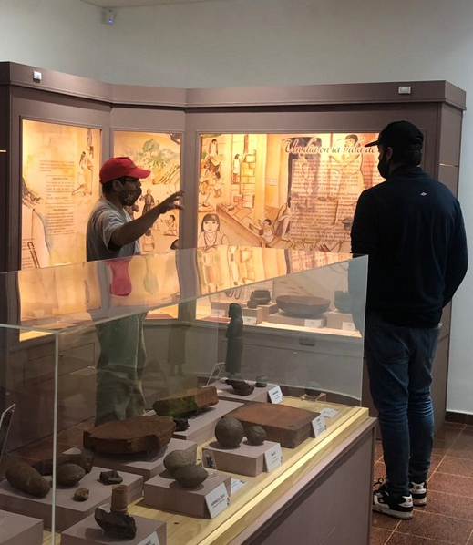
Misión de Corpus Christi
CENTRO DE VISITANTES

Slide 6
Inversiones
Programa
Mintur Nación
50 destinos
Oberá
Salto Berrondo
SUM

Slide 7
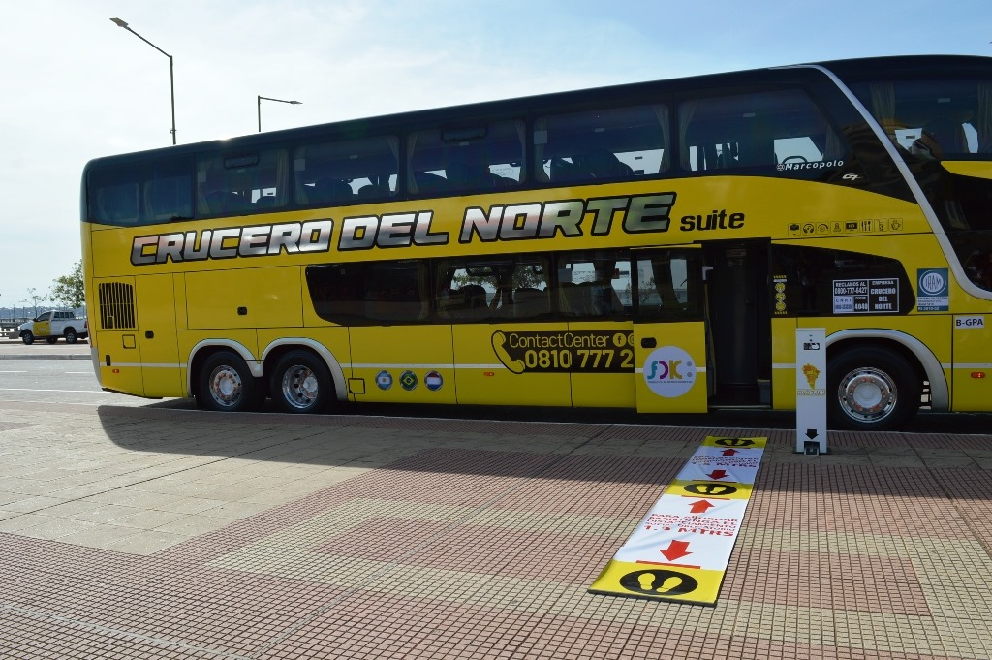
Transportes de aproximación

Slide 8
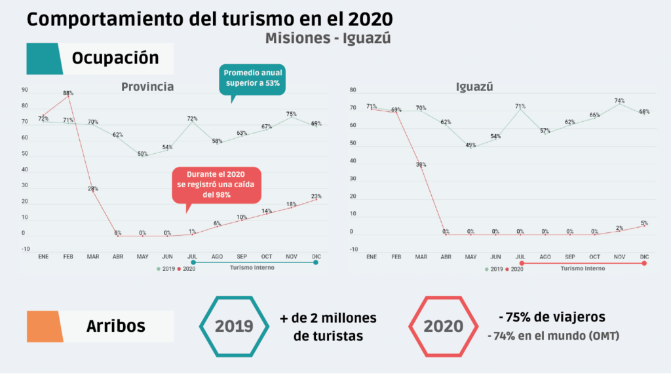

Slide 9
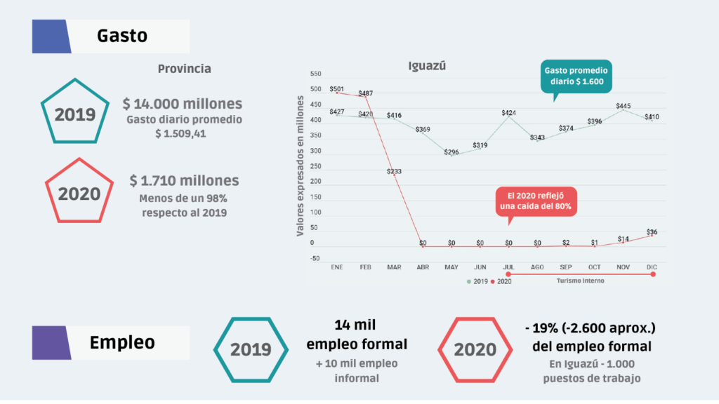

Slide 10
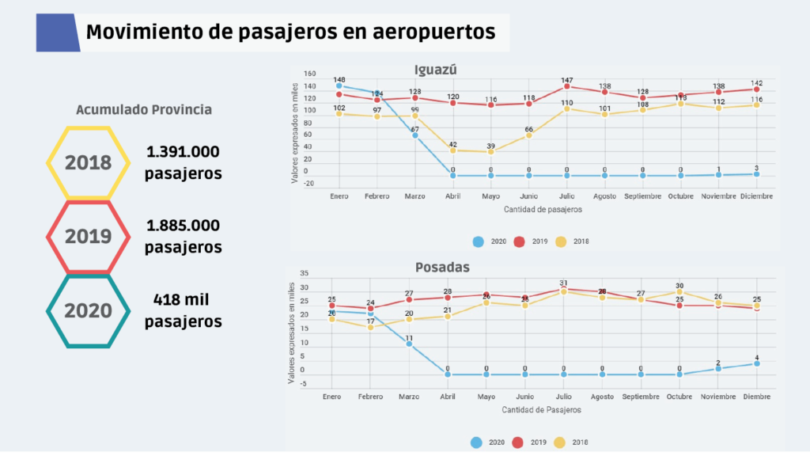

Slide 11
Ocupacion en alojamientos turísticos | 2016 | 2017 | 2018 | 2019 | 2020 | 2021
Feriado de Carnaval | 64% | 76% | 78,4% | 79,4% | 84,5% | 59%
Verano XXXXXXXX | 59% | 62% | 71,5% | 53,5% | 78,10% | 35%
Semana Santa | 60,9% | 75,5% | 90% | 89,7% | sin datos | 51%
FSL 1 de Mayo | sin datos | 61,5% | 62% | sin datos | sin datos | sin datos
FSL Inmortalidad Gral. Martín Miguel de Guemes | 61,9% | sin datos | sin datos | 66,2% | sin datos
FSL Feriado Puente Día de la Independencia | 58% | sin datos | 74,5% | 75,1% | sin datos
Invierno XXXXXXXXX | 60% | 70% | 71,5% | 75% | sin datos
FSL Inmortalidad Gral. José de San Martín | 64% | 71% | 72,4% | 74,1% | 11%
FSL Día de la Diversidad Cultural | 65,6% | 70% | 73,9% | 74,2% | 12%
FSL Día de la Soberanía Nacional | 56% | 73,1% | 75,5% | 79,04% | 9%
FSL Inmaculada Concepcion de María / Feriado Puente | 60,4% | 65,9% | sin datos | sin dato | sin dato

Slide 12
Erna Satur Hotel El Parque Aristóbulo del Valle
Esta temporada de verano que pasó trabajamos más que en cualquier otra temporada anterior.
En toda la zona centro y mocona los fines de semana los alojamientos estaban completos
La mayoría de los pasajeros que recibimos eran residentes misioneros, aunque también hubo un amplio porcentaje de visitas provenientes de las provincias de Buenos Aires, Entre Ríos y Chaco.
Históricamente, nuestra demanda principal proviene de estas provincias, a las cuales les siguen las demás provincias que componen el Litoral Argentina.
Se pudo notar como en prácticamente todo el territorio provincial el "boom" del verano fueron las cabañas
Los huéspedes buscaban lugares para estar en contacto con la naturaleza.
La hotelería supo sacar ventaja reinventarnos y asociarnos con agencias de viajes y otros emprendimientos turísticos de la ciudad, en pos de atraer la atención de grupos depasajeros a través de la oferta de paquetes turísticos con destinos y actividades novedosas

Slide 13
Ciudad de Eldorado – Dirección de Turismo Municipal Directora Licenciada en Turismo Candelaria Nolde
En cuanto a los visitantes recibidos antes de la pandemia, el mayor porcentaje siempre estuvo conformado por familias, de la provincia y de buenos aires principalmente, que venían de paseo, muchos se alojaban en casa de familiares y hacían base en Eldorado para visitar otros lugares.
Luego con la pandemia todo cambió, venían familias pero también muchos grupos de amigos y parejas, buscando lugares en la naturaleza y actividades para realizar en la misma.
Losprincipales emisores eran Posadas, Leandro N. Alem y Oberá.
Siempre el medio de arribo predominante fue el automóvil.
La mayoría de las preguntas eran por teléfono, whatsapp o redes sociales, por tal motivo es que comenzamos a trabajar fuertemente en estas áreas y motivamos y asesoramos a los distintos propietarios para que también lo hagan
Cuando tomamos la dirección de turismo nos encontramos con algunos emprendimientos que habían cerrado sus puertas por diferentes motivos, un hotel ubicado y el otro era el caso de un camping muy reconocido denominado la Playita.
Luego de la pandemia, si bien no cerraron definitivamente sus puertas, muchos hasta el dia de hoy aún no abrieron al público, alojamiento y que no supieron adaptarse a los nuevos cambios que trajo consigo la pandemia.

Slide 14
Semana Santa
Declaraciones del Mtro. de Turismo
Algunas cifras
Ingresos $ 102.00 millones
22 mil arribos
48 mil pernoctes
Ocupación cercana al 75%.
Más de 7500 personas a los PP
2908 a Santa Ana
2821 a Moconá
1740 a Salto Encantado
3672 a las Reducciones.

Slide 15
Perfil del visitante
Origen
Viaja con
53% residentes en Misiones.
16% de la provincia de Buenos Aires
10% de Chaco
21 % s/d
50 % familias
27% en pareja
16% con amigos.
Estadía promedio : 3 noches.

Slide 16
Erna Satur Hotel El Parque Aristóbulo del Valle
Por el contrario, en semana santa pudo notarse una retracción en la actividad turística en general, marcada principalmente por el aumento de casos confirmados y sospechosos de COVID-19
Hubieron muchas cancelaciones de reservas, incluidos grupos que se vieron en la obligación de modificar la fecha de viaje o cancelar directamente la visita porque no llegaban a completar el número mínimo de pasajeros.
Esta tendencia es la que se percibe para las vacaciones de invierno, principalmente por las condiciones climáticas características de la región.
Esperamos equivocarnos con esta predicción.
Soy positiva y creo que vamos a tener nuevamente mucho turismo interno

Slide 17
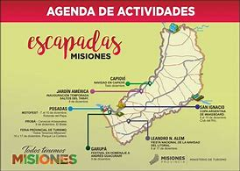

Slide 21
LOS ESPERAMOS !!
MUCHAS GRACIAS !!

